Slide 1
SQL - Cursus
2026

Slide 2
Huiswerk
De sales database was niet erg goed gemodelleerd....
Kun jij de opzet van Transacties en Producten verbeteren?
Maak een ERD waarin je de entiteiten en hun relaties weergeeft.
Maak een SQL script om de tabellen aan te maken.
Hoe zou je de transacties netjes genormaliseerd opslaan (3NF)?
Hoe ga je om met prijswijzigingen of tijdelijke kortingsacties?
Wat doe je als producten heel veel verschillende eigenschappen hebben?
Hoe ga je om met hiërarchische product categorieën (levensmiddelen > vers > fruit)?

Slide 3
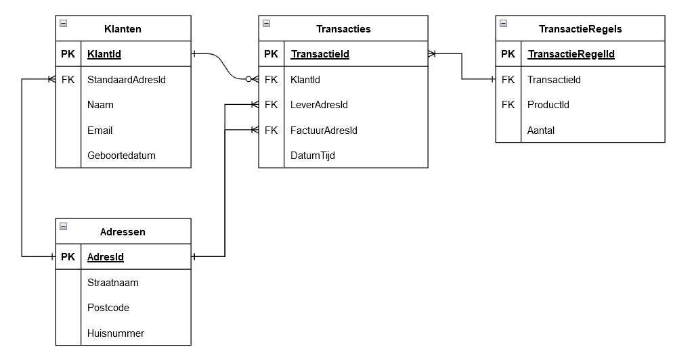
Transacties: 3NF

Slide 4
Producten: Prijswijzigingen
Transacties
Prijs
€ 3,39
€ 3,29
€ 3,19
Tijd

Slide 5
Producten: Prijzen
Producten
ProductId | Naam | Code | …
1 | Halfvolle melk | EAN001 | …
Prijswijzigingen bijhouden
Producten en prijzen opsplitsen in twee tabellen.
ProductPrijzen tabel geeft historisch overzicht van de prijs.
ProductPrijzen
PrijsId | ProductId | Prijs | GeldigVan | GeldigTot
1 | 1 | 13,25 | 01-01-2022 | 09-02-2022
2 | 1 | 14,99 | 09-02-2022 | NULL

Slide 6
Producten: Prijzen
Producten
ProductId | Naam | Code | …
1 | Halfvolle melk | EAN001 | …
Prijswijzigingen bijhouden
Producten en prijzen opsplitsen in twee tabellen.
ProductPrijzen tabel geeft historisch overzicht van de prijs.
Bij transacties worden beiden aan elkaar gekoppeld.
ProductPrijzen
PrijsId | ProductId | Prijs | GeldigVan | GeldigTot
1 | 1 | 13,25 | 01-01-2022 | 09-02-2022
2 | 1 | 14,99 | 09-02-2022 | NULL
TransactieRegel
TransactieId | PrijsId | Aantal
1 | 2 | 2
Notes:
Noot: Prijs is een "slowly changing dimension".

Slide 7
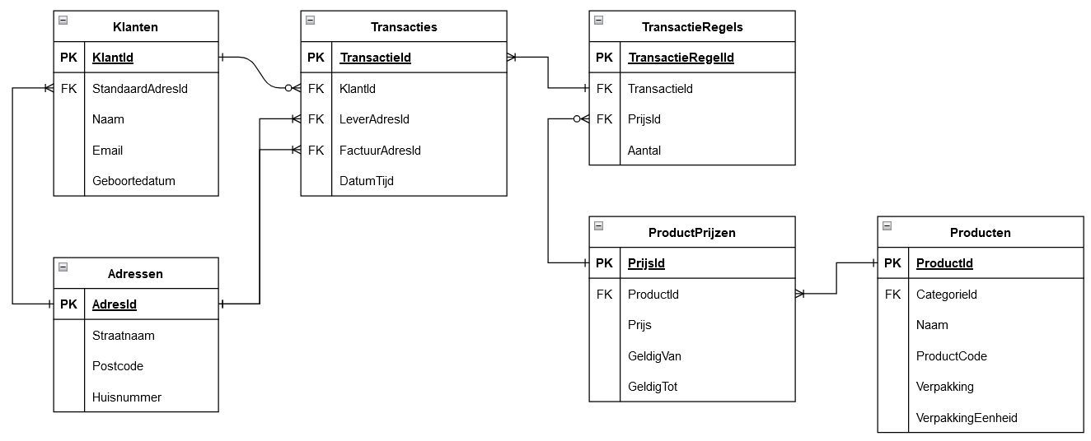
Transacties en prijzen

Slide 8
Producten: Kenmerken
Producten
Probleem:
Producten hebben veel unieke kenmerken...
Oplossing: Kolommen in een tabel?
Groot aantal kolommen, veel ontbrekende waardes…
ProductId | Naam | Code | …
1 | Halfvolle melk | EAN001 | …
2 | Witbrood (half) | EAN002 | …

Slide 9
Producten: Kenmerken
Producten
Probleem:
Producten hebben (veel) verschillende kenmerken...
Oplossing: Kolommen in een tabel?
Groot aantal kolommen, veel ontbrekende waardes…
Alternatief:
Gedeelde kenmerken in een basis tabel.
Unieke kenmerken in een aparte tabel.
Format: product + kenmerk + waarde.
ProductId | Naam | Code | …
1 | Halfvolle melk | EAN001 | …
2 | Witbrood (half) | EAN002 | …
ProductKenmerken
ProductId | Kenmerk | Waarde
1 | Calorieën | 560 kcal
1 | Allergie | Melkeiwit
2 | Allergie | Gluten

Slide 10
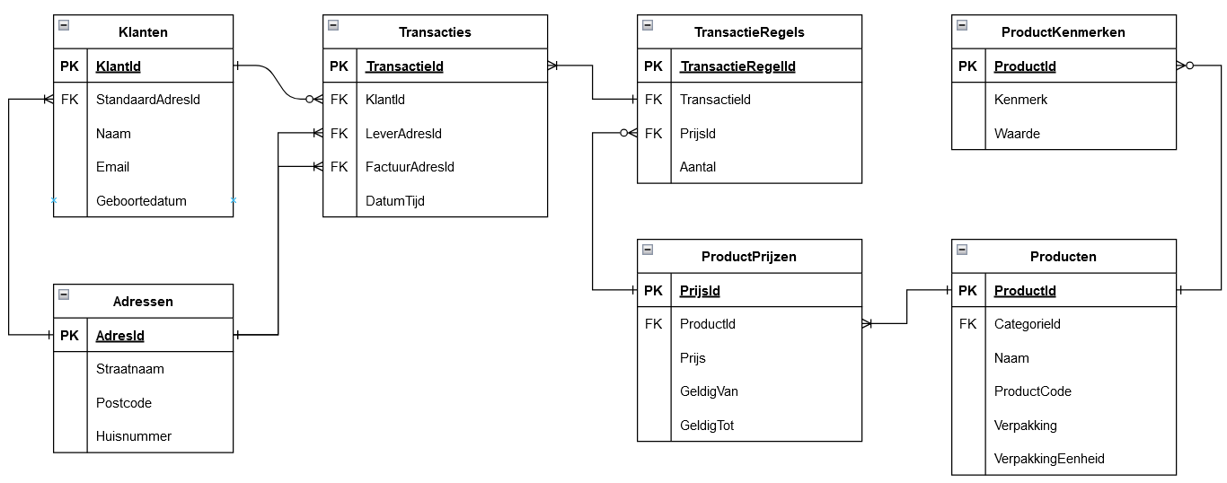
Product kenmerken

Slide 11
Product categorieën
Categorie
Probleem:
Hoe ga je om met hiërarchische product categorieën?
Oplossing: Kolommen in een tabel?
Hiërarchie heeft maximale diepte, veel herhaling...
CatId | CategorieL0 | CategorieL1 | CategorieL2 | …
1 | Voeding | Vers | Fruit | …
2 | Voeding | Vers | Groente | …

Slide 12
Product categorieën
Categorie
Probleem:
Hoe ga je om met hiërarchische product categorieën?
Oplossing: Kolommen in een tabel?
Hiërarchie heeft maximale diepte, veel herhaling...
Alternatief:
Tabel met categorieën op aparte regels.
Verwijzing naar bovenliggende categorie.
CatId | CategorieL0 | CategorieL1 | CategorieL2 | …
1 | Voeding | Vers | Fruit | …
2 | Voeding | Vers | Groente | …
Categorie
CategorieId | ValtOnderId | Omschrijving
1 | NULL | Voeding
2 | 1 | Vers
3 | 2 | Fruit
4 | 2 | Groente
Notes:
Demo: homework/hierarchy.sql

Slide 13
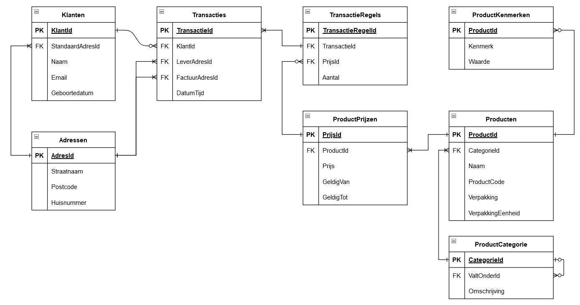
Volledige database

